Slide 1
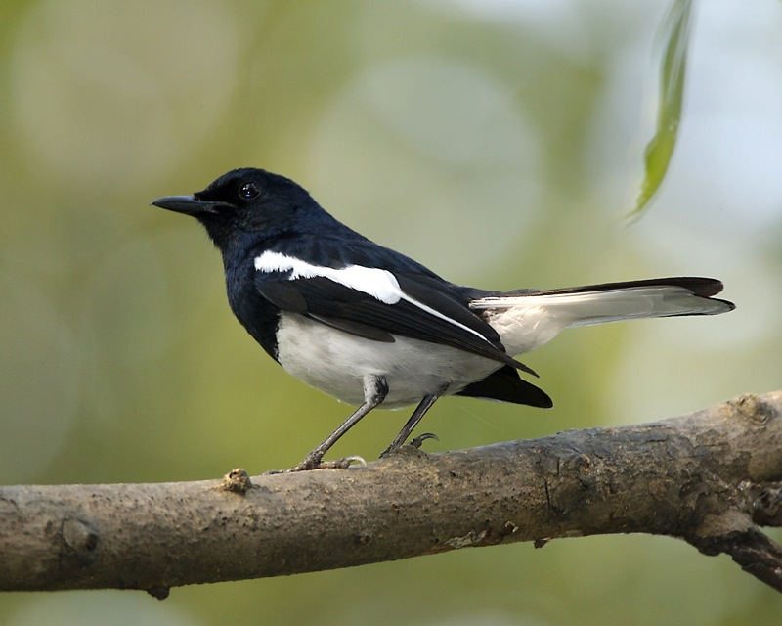
স্বাগতম

Slide 2
শিক্ষক পরিচিতি
জিনিয়া আক্তার
সহকারি শিক্ষক
টাউন মডেল বালিকা সরকারি প্রাথমিক বিদ্যালয়।
হবিগঞ্জ সদর,হবিগঞ্জ

Slide 3
পাঠ পরিচিতি
শ্রেণিঃ৩য়
বিষয়ঃ প্রাথমিক গণিত
অধ্যায়ঃসপ্তম
পাঠের শিরোনামঃবাংলাদেশি মুদ্রা ও নোট
পাঠ্যাংশঃবাংলাদেশি মুদ্রা......নোট
তারিখঃ০৯\০১\২০২০
সময়ঃ৪০ মিনিট

Slide 4
পাঠ ঘোষণা
অধ্যায়ঃসপ্তম
পাঠের শিরোনামঃ বাংলাদেশি মুদ্রা ও নোট

Slide 5
শিখনফল
১৫.১.১) দেশে প্রচলিত সকল মুদ্রা ও নোট শনাক্ত করতে পারবে।
১৫.১.২) অংকে প্রকাশিত টাকা পয়সা পরিমান পড়ে বলতে পারবে।

Slide 6
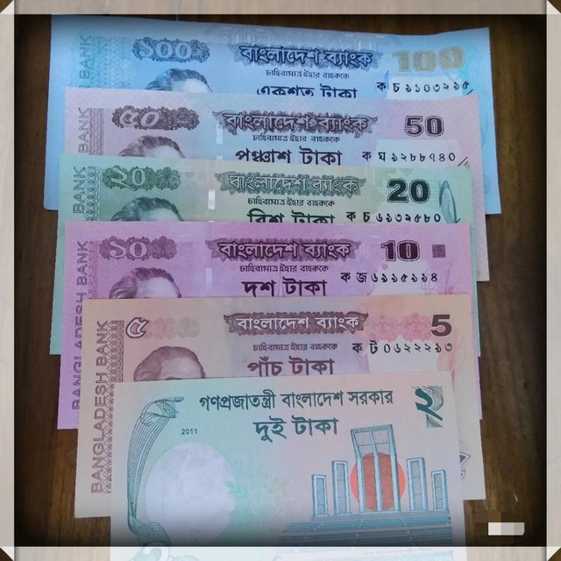
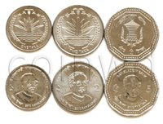
শিক্ষার্থীদের কে বাংলাদেশি মুদ্রা ও নোট দেখাব।

Slide 7
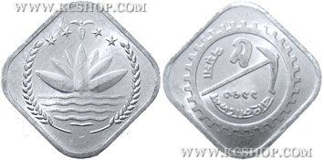
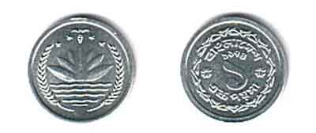
বাংলাদেশি মুদ্রা
১ পয়সা
৫ পয়সা

Slide 8
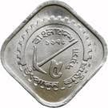
৫ পয়সা

Slide 9
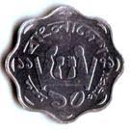
১০ পয়সা

Slide 10
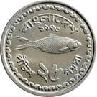
25 পয়সা

Slide 11
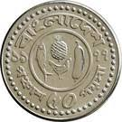
৫০ পয়সা

Slide 12
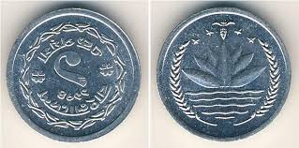
২ পয়সা
ও
ও
৫০পয়সা
ও
১০০ পয়সা

Slide 13
২ টাকা
৪ টাকা
১০ টাকা

Slide 14
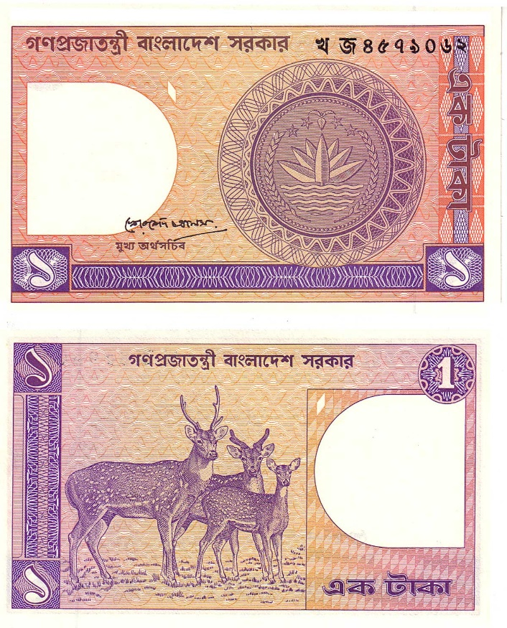
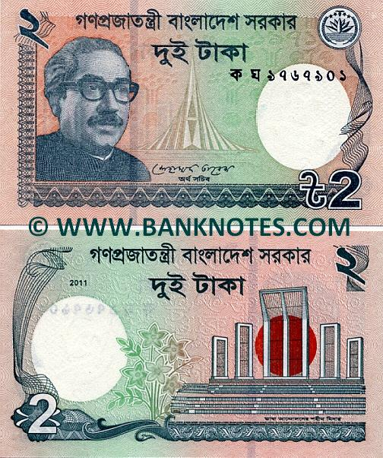
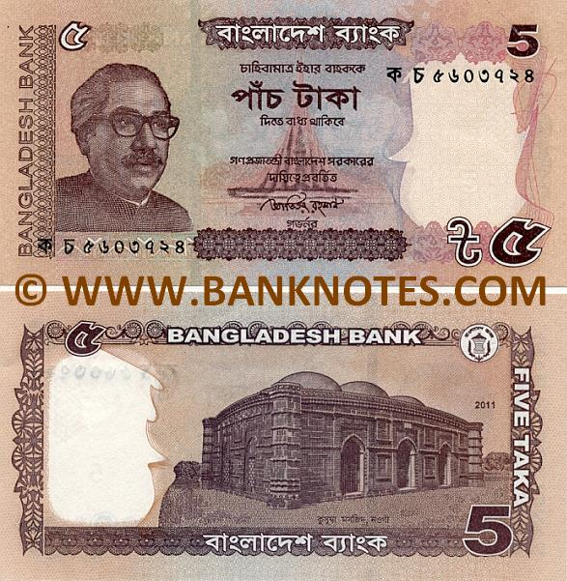
বাংলাদেশি নোট
১ (এক) টাকা
২ (দুই) টাকা
৫ (পাঁচ) টাকা

Slide 15
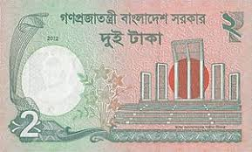
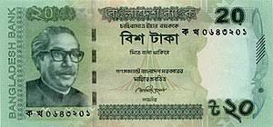
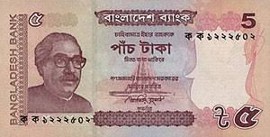
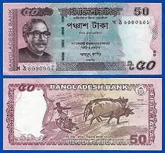
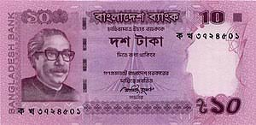

Slide 16
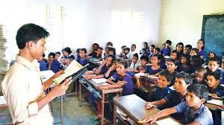
শিক্ষকের পাঠ
পাঠ্যবই সংযোজন
তোমার গণিত বইয়ের ৭৪পৃষ্ঠা বের করো।

Slide 17
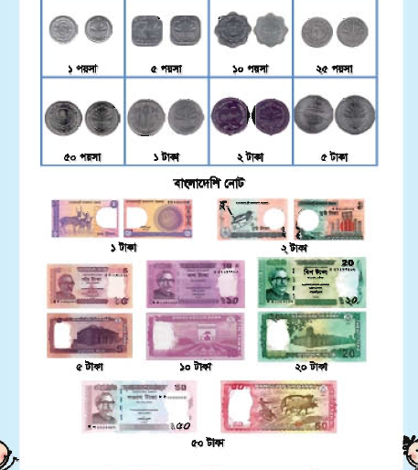

Slide 18
৫ টাকা
২ টাকা
১০ টাকা

Slide 19
আমরা কি কি উপায়ে ৫০ টাকা মিলাতে পারি
৫০ টাকা

Slide 21
মূল্যায়ন

Slide 22
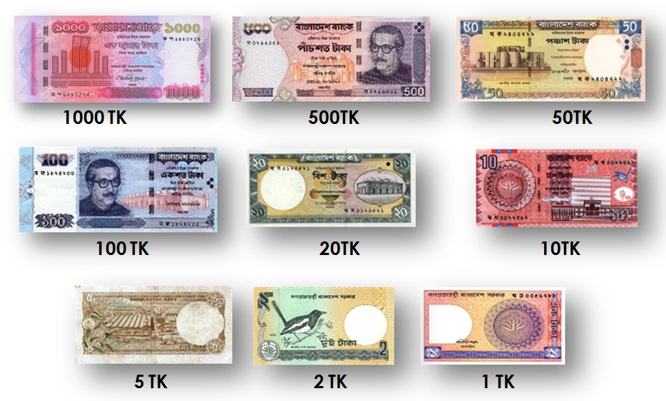
দেখি সবাই পারি কিনা

Slide 23
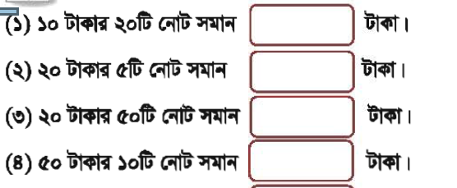
বাড়ির কাজ

Slide 24
ধন্যবাদ

